Slide 1
Прием граждан
в первый класс в 2024 – 2025 гг.
заместитель директора
Гайнетдинова
Зимфира Габдрафиковна
МАОУ СОШ № 1 имени С.С. Алексеева
г. Екатеринбург

Slide 2
Нормативные акты
Федеральный закон от 29.12.2012 № 273-ФЗ «об образовании в Российской Федерации»;
Приказ Министерства просвещения РФ от 02.09.2020 № 458 «Об утверждении порядка приема на обучение по образовательным программам начального общего, основного общего и среднего общего образования».
Приказ Министерства просвещения РФ от 30.08.2023 № 642 «О внесении изменений в Порядок приема на обучение по образовательным программам начального общего, основного общего и среднего общего образования, утвержденный приказом Министерства просвещения РФ от 02.09.2020 № 458 »;
Постановление Администрации города Екатеринбурга от 02.03.2024 № 593 «О закреплении муниципальных общеобразовательных организаций за территориями муниципального образования «город Екатеринбург»;
Административный регламент предоставления услуги муниципальными общеобразовательными учреждениями муниципального образования «город Екатеринбург» «зачисление в образовательное учреждение»;
Правила приёма граждан на обучение по образовательным программам начального общего, основного общего и среднего общего образования в Муниципальное автономное общеобразовательное учреждение среднюю общеобразовательную школу №1 имени С.С. Алексеева.

Slide 3
В первый класс принимаются дети, достигшие на 01.09.2024 возраста 6 лет и 6 месяцев, но не позже достижения ими возраста 8 лет
План приёма на 2024 год
Количество первых классов – 10
Количество мест в первых классах – 270

Slide 4
Регламент работы приемной комиссии
Состав приемной комиссии:
1. Махновецкий Алексей Витальевич – директор МАОУ СОШ № 1 имени С.С. Алексеева, председатель комиссии;
2. Гайнетдинова Зимфира Габдрафиковна – заместитель директора, член комиссии;
3. Трошкова Кристина Олеговна – учитель, член комиссии;
4. Камалетдинова Лилиана Ильгизовна – учитель, член комиссии.
Время работы приемной комиссии Кабинет 446 (зеленый этаж):
1 апреля 2024 г. – с 08:00 до 20:00.
3 апреля 2024 г. – с 11:00 до 13:00
8 апреля 2024 г. – с 12:00 до 15:00
11 апреля 2024 г. – с 12:00 до 15:00
17 апреля 2024 г. – с 12:00 до 14:00
18 апреля 2024 г. – с 14:00 до 16:00
Далее по отдельному графику с 24 апреля по 30 мая
среда с 12:00 до 14:00 Кабинет 446 (зеленый этаж)
четверг с 14:00 до 16:00 Кабинет 446 (зеленый этаж)
с 05 июня по 05 сентября
Каждую среду с 09.00 до 11.00 Кабинет 240 (оранжевый этаж)
Место работы приемной комиссии:
Кабинет 446 (зеленый этаж).
Телефоны школы (343) 227-97-14
Электронная почта школы school1.ekb@gmail.com

Slide 5
Сроки приема заявлений в первый класс
I этап
с 1 апреля по 30 июня текущего года будут подавать заявления граждане, проживающие на закрепленной за школой территорией, в том числе граждане, имеющие внеочередное, первоочередное и преимущественное право зачисления.
Граждане, обладающие преимущественным правом зачисления, подают заявления без учета территориальной привязки.
Граждане, обладающие внеочередным и первоочередным правом зачисления, подают заявление в соответствии с адресной привязкой.
Приказы о зачислении для граждан, подающих заявления в период с 1 апреля по 30 июня текущего года, будут изданы в период с 1 по 5 июля текущего года в течение 3 рабочих дней.
Обращаем внимание родителей!
1 апреля текущего года прием заявлений начинается единовременно, в 00:00 часов, для всех лиц, зарегистрированных на закрепленной за учреждением территории, для граждан, обладающих внеочередным, первоочередным и преимущественным правом зачисления.

Slide 6
Льготные категории
Наименование категории | Основание
Категории детей, имеющих право внеочередного зачисления
1. Дети военнослужащих и дети граждан, пребывавших в добровольческих формированиях, погибших (умерших) при выполнении задач в специальной военной операции либо позднее указанного периода, но вследствие увечья (ранения, травмы, контузии) или заболевания, полученных при выполнении задач в ходе проведения специальной военной операции, в том числе усыновленные (удочеренные) или находящиеся под опекой или попечительством в семье, включая приемную семью, либо в случаях, предусмотренных законами субъектов Российской Федерации, патронатную семью | Федеральный закон от 24.06.2023 № 281-ФЗ «О внесении изменений в статьи 19 и 24 Федерального закона «О статусе военнослужащего» и Федеральный закон «О войсках национальной гвардии Российской Федерации»
2. Дети сотрудника, погибшего (умершего) при выполнении задач в специальной военной операции либо позднее указанного периода, но вследствие увечья (ранения, травмы, контузии) или заболевания, полученных при выполнении задач в ходе проведения специальной военной операции, в том числе усыновленные (удочеренные) или находящиеся под опекой или попечительством в семье, включая приемную семью, либо в случаях, предусмотренных законами субъектов Российской Федерации, патронатную семью | Федеральный закон от 03.07.2016 № 226-ФЗ «О войсках национальной гвардии Российской Федерации»

Slide 7
Льготные категории
Категории детей, имеющих право первоочередного зачисления
1. Дети сотрудников органов уголовно-исполнительной системы, имеющих специальные звания и проходящих службу в учреждениях и органах уголовно-исполнительной системы, органах принудительного исполнения Российской Федерации, федеральной противопожарной службы Государственной противопожарной службы, таможенных органов Российской Федерации. | Федеральный закон от 30.12.2012 № 283-ФЗ «О социальных гарантиях сотрудникам некоторых федеральных органов исполнительной власти и внесении изменений в отдельные законодательные акты Российской Федерации»
2. Дети сотрудников полиции. | Федеральный закон от 07.02.2011 № 3-ФЗ «О полиции»
3. Дети военнослужащих и дети граждан, пребывающих в добровольческих формированиях, в том числе усыновленные (удочеренные) или находящиеся под опекой или попечительством в семье, включая приемную семью, либо в случаях, предусмотренных законами субъектов Российской Федерации, патронатную семью | Федеральный закон от 27.05.1998 № 76-ФЗ «О статусе военнослужащих»
Категории детей, имеющих право преимущественного зачисления
1. Дети, в том числе усыновленные (удочеренные) или находящиеся под опекой или попечительством в семье, включая приемную семью, либо в случаях, предусмотренных законами субъектов Российской Федерации, патронатную семью, при приеме в образовательную организацию, в которой обучаются их брат и (или) сестра (полнородные и неполнородные, усыновленные (удочеренные), дети, опекунами (попечителями) которых являются родители (законные представители) этих детей, или дети, родителями (законными представителями) которых являются опекуны (попечители) этих детей, за исключением случаев, предусмотренных частями 5 и 6 статьи 67 Федерального закона от 29.12.2012 № 273-ФЗ «Об образовании в Российской Федерации» | Семейный кодекс Российской Федерации; Федеральный закон от 29.12.2012 № 273-ФЗ «Об образовании в Российской Федерации»

Slide 8
II этап
Для детей, не проживающих на закрепленной территории, прием заявлений о приеме на обучение в первый класс начинается 6 июля текущего года до момента заполнения свободных мест, но не позднее 5 сентября текущего года.
Перед началом II этапа зачисления – 5 июля текущего года – информация о количестве свободных мест в первых классах будет опубликована на сайте школы.
Приказы о зачислении будут изданы в течение пяти рабочих дней после приема заявлений и документов (в период с 6 июля по 5 сентября текущего года).

Slide 9
Для подачи заявления о приеме (для всех категорий):
1) Копия документа, удостоверяющего личность родителя (законного представителя) ребенка;
2) Копия свидетельства о рождении ребенка или документ, подтверждающий родство заявителя;
3) Копия документа о регистрации ребенка или поступающего по месту жительства или по месту пребывания на закрепленной территории или справку о приеме документов для оформления регистрации по месту жительства.
Копия документа, подтверждающего установление опеки или попечительства (при необходимости);
Копия заключения психолого-медико-педагогической комиссии (при необходимости);
Иные документы, подтверждающие проживание ребенка (например, договор аренды, безвозмездного пользования имуществом, участия в долевом строительстве, купли-продажи) – предоставляются при подаче заявления с 06.07.2024 г.
Иностранные граждане и лица без гражданства предъявляют все документы на русском языке вместе с заверенным в установленном порядке переводом на русский язык.
В случае использования права преимущественного приема на обучение по образовательным программам начального общего образования ребенка в муниципальную образовательную организацию, в которой обучаются его полнородные и неполнородные брат и (или) сестра (дополнительно):
! Копию свидетельства о рождении полнородных и неполнородных брата и (или) сестры.

Slide 10
В соответствии с ФЗ № 273 Департамент образования вправе разрешить приём детей в школу в более раннем или более позднем возрасте
При зачислении ребенка в возрасте до 6,6 или старше 8 лет родителям необходимо предоставить (помимо основных) дополнительные документы:
Обращение в Комиссию | Подлинник или скан-копия* | Оформляется на имя начальника Департамента образования Администрации города Екатеринбурга в свободной форме. В обращении поясняются причины невозможности начала обучения ребенка в первом классе в установленном законодательством возрасте
Заключение педагога-психолога о психологической готовности ребенка к обучению в школе | Подлинник или скан-копия* | Выдается государственными, муниципальными или частными учреждениями, осуществляющими психолого-педагогическую поддержку несовершеннолетних, имеющими лицензию на осуществление данного вида деятельности. Заключение оформляется на официальном бланке учреждения. Срок действия заключения – 1 год. (Рекомендуемая организация для получения Заключения - ул. 8 Марта, 55а)
Медицинская карта ребенка для образовательных учреждений дошкольного, начального общего, основного общего, среднего (полного) общего образования, учреждений начального и среднего профессионального образования, детских домов и школ-интернатов | Подлинник или скан-копия* | Оформляется по форме № 026/у-2000, утвержденной Приказом Министерства здравоохранения Российской Федерации. Медицинская карта ребенка должна содержать сведения о прохождении ребенком медицинского осмотра для поступления в первый класс. Учитываются медицинские результаты обследования ребенка, выданные в текущем году. При предъявлении документов в электронном виде представляется титульный лист медицинской карты ребенка и раздел 6 «Данные плановых профилактических медицинских осмотров»

Slide 11
Регламент работы комиссии
Документы на рассмотрение Комиссии родители могут представить в школу, МФЦ или направить по почте России. Ответственные специалисты школы, МФЦ к поданному заявлению в ГИС прикрепляют данные образцы документов, которые в системе ГИС рассматривает Комиссия.
Комиссия по рассмотрению вопросов обучения детей, не достигших школьного возраста или достигших возраста 8 лет и старше, создана в Департаменте образования, телефон: 304-12-44.
На основе рассмотрения пакета документов Комиссия делает заключение о готовности или неготовности ребенка к обучению в школе в более раннем возрасте. В течение трех рабочих дней Комиссия принимает решение, по результатам которого секретарь Комиссии устанавливает в ГИС в отношении заявления статус: «Одобрено» или «Не одобрено».
Информация о решении Комиссии автоматически направляется заявителю способом, указанным им в заявлении на зачисление. Это служит основанием для принятия директором школы решения о зачислении в школу ребенка в установленный законом срок.
В случае отрицательного решения Комиссии секретарь Комиссии устанавливает в ГИС статус «Не одобрено», и заявление, поданное в электронном виде, отклоняется с указанием причин.

Slide 12
Перечень документов, необходимых для зачисления ребенка, имеющего право преимущественного зачисления на обучение по образовательным программам начального общего образования:
1) Копия документа, удостоверяющий личность родителя (законного представителя) ребенка;
2) Копия свидетельства о рождении ребенка или документ, подтверждающий родство заявителя;
Копия документа, подтверждающий установление опеки или попечительства (при необходимости);
3) Копия документа о регистрации ребенка или поступающего по месту жительства или по месту пребывания на закрепленной территории или справку о приеме документов для оформления регистрации по месту жительства;
Копия заключения ПМПК (при наличии);
4)Копия свидетельства о рождении полнородных и неполнородных брата и (или) сестры, усыновленных (удочеренных), опекаемых;
Копии документов, подтверждающих право преимущественного зачисления, а именно: справка с места обучения полнородного и неполнородного брата и (или) сестры, усыновленные (удочеренные), а также детей-опекаемых

Slide 13
Перечень документов, необходимых для зачисления ребенка, имеющего право внеочередного и первоочередного зачисления на обучение по образовательным программам начального общего образования
1) Копия документа, удостоверяющий личность родителя (законного представителя) ребенка;
2) Копия свидетельства о рождении ребенка или документ, подтверждающий родство заявителя;
Копия документа, подтверждающий установление опеки или попечительства (при необходимости);
3) Копия документа о регистрации ребенка или поступающего по месту жительства или по месту пребывания на закрепленной территории или справку о приеме документов для оформления регистрации по месту жительства;
Копия заключения ПМПК (при наличии)
Справка с места работы родителя (законного представителя) ребенка (при наличии права внеочередного или первоочередного права). Справка оформляется на официальном бланке выдающей организации, подписывается руководителем, заверяется печатью организации, указывается дата выдачи справки. Срок действия справки - 30 дней со дня выдачи.
Справка из воинской части (военного комиссариата субъекта Российской Федерации) или выписка из личного кабинета пользователя Единой государственной информационной системы социального обеспечения (подлинник или нотариально удостоверенная копия; представляется при подтверждении внеочередного и первоочередного права в соответствии с Постановлением Правительства Свердловской области от 06.04.2023 № 237-ПП «Об утверждении Порядка предоставления мер социальной поддержки отдельным категориям обучающихся». Справка из воинской части (военного комиссариата) оформляется в соответствии с Приложением № 2 к служебному письму статс-секретаря – заместителя Министра обороны Российской Федерации от 21 октября 2023 г. № 173/2/34253;

Slide 14
В соответствии с Административным регламентом на подтверждение документами отводится 2 рабочих дня (для родителей детей младше 6,6 и старше 8 лет).
Остальные категории также должны подтвердить заявления документами (копия+оригинал).
Приказ о зачислении в течение трех рабочих дней с даты завершения приема заявлений (30 июня) (I этап).

Slide 15
ИНСТРУКЦИЯ ПО ПОДАЧЕ ЗАЯВЛЕНИЯ: СПОСОБЫ, ВРЕМЯ, ПОРЯДОК. ПОРЯДОК ЗАЧИСЛЕНИЯ
В электронном виде через Единый портал Государственных и муниципальных услуг (далее – ЕПГУ);
Лично через Многофункциональный центр предоставления государственных и муниципальных услуг (далее – МФЦ);
Лично в школу по отдельному графику, размещенному на официальном сайте школы;
Заказным письмом с уведомлением о вручении через организации почтовой связи.

Slide 16
Основаниями для отказа в предоставлении услуги являются следующие факты:
При принятии руководителем учреждения решения о зачислении в учреждение учитываются:
квота открытых мест в учреждении;
дата и время регистрации, порядковый номер заявления в ГИС;
результаты ответов на запросы, полученные в порядке межведомственного информационного взаимодействия;
наличие внеочередного, первоочередного или преимущественного права на зачисление;
регистрация на территории, закрепленной за учреждением постановлением Администрации города Екатеринбурга (за исключением лиц, имеющих право преимущественного зачисления в учреждение);
решение комиссии о приеме в учреждение ребенка, не достигшего возраста 6 лет и 6 месяцев или достигшего возраста 8 лет и более.

Slide 17
Прием заявлений начинается единовременно, в 00:00 часов 01 апреля, для всех лиц, зарегистрированных на закрепленной за учреждением территории, для граждан, обладающих внеочередным, первоочередным и преимущественным правом зачисления

Slide 18
Порядок заполнения и подачи заявления представлен в Презентации – инструкции по приему в 1 класс:
В адресной строке браузера набрать www.gosuslugi.ru, нажать кнопку «Войти», ввести логин, пароль и нажать кнопку «Войти». Поиск услуги можно осуществить через электронного помощника: в строке поиска ввести «Запись в школу», выбрать действие «Подать заявление», далее выбрать «В другом регионе» - «Подать заявление» либо перейти по прямой ссылке на услугу: https://www.gosuslugi.ru/600426/1/form
С 18 по 31 марта у заявителей на ЕПГУ будет возможность сформировать предварительное заявление с последующим его сохранением в личном кабинете. Время создания черновика не будет учитываться при регистрации заявления.
1 апреля текущего года в 00:00 у заявителей, имеющих предварительное заявление, появится возможности его отправки, использовав кнопку «Отправить заявление».

Slide 19
В приемную кампанию 2024 года будет осуществляться информирование заявителей о номере заявления в очереди на зачисление.
Информирование будет осуществляться на Официальном портале Екатеринбурга (екатеринбург.рф, «Жителям» – «Образование» – «Проверка очереди в 1 класс» – https://екатеринбург.рф/жителям/образование/proverka-zapisi-v-shkolu) в соответствии с номером заявления, зарегистрированным в ГИС.
Важно! Заявления, зарегистрированные в отношении ребенка, имеющего внеочередное, первоочередное или преимущественное право зачисления в школу, выстраиваются в очередь без учета даты и времени подачи заявления.

Slide 20
Департаментом образования с 15 марта 2024 года организована работа «горячей линии» по приему детей в 1-й класс: Гайнетдинова Зимфира Габдрафиковна, зам. директора 227-97-14
Верх-Исетский район | 304-12-64 | Иваницкая Наталья Александровна, зам. начальника РУО
Департамент образования | 304-12-44, 304-12-43 | специалисты отдела, Кудинова Татьяна Геннадьевна, начальник отдела Департамента образования
По вопросам правового обеспечения приема детей в первый класс:
304-12-41 Семенова Татьяна Александровна и Сазонова Милена Олеговна.
По вопросам подачи заявления через Единый портал государственных и муниципальных услуг:
304-12-50 Обухова Кристина Викторовна.

Slide 21
С 2023 года оказание услуги на территории муниципального образования «город Екатеринбург» осуществляется с использованием государственной информационной системы Свердловской области «Единое цифровое пространство» (далее – ГИС, основание – Постановление Правительства Свердловской области от 27.12.2022 № 925-ПП «О государственной информационной системе Свердловской области «Единое цифровое пространство»). Время регистрации заявления в ГИС - заявление, поданное через ЕПГУ – время нажатия на кнопку «Отправить заявление» на ЕПГУ; - заявление, поданное лично – время формирования заявления оператором школы или МФЦ; - заявление, поданное через операторов почтовой связи общего пользования заказным письмом с уведомлением о вручении, – время получения письма в школе (во время работы, которое утверждено школой).

Slide 22
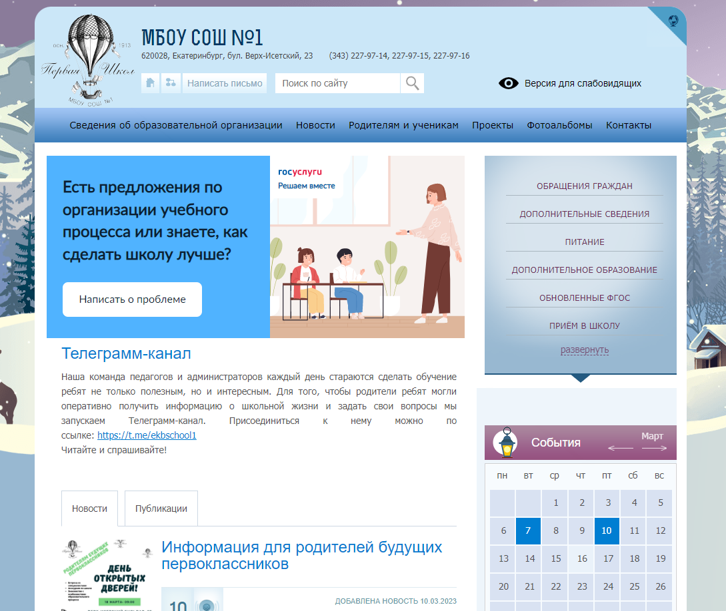

Slide 23
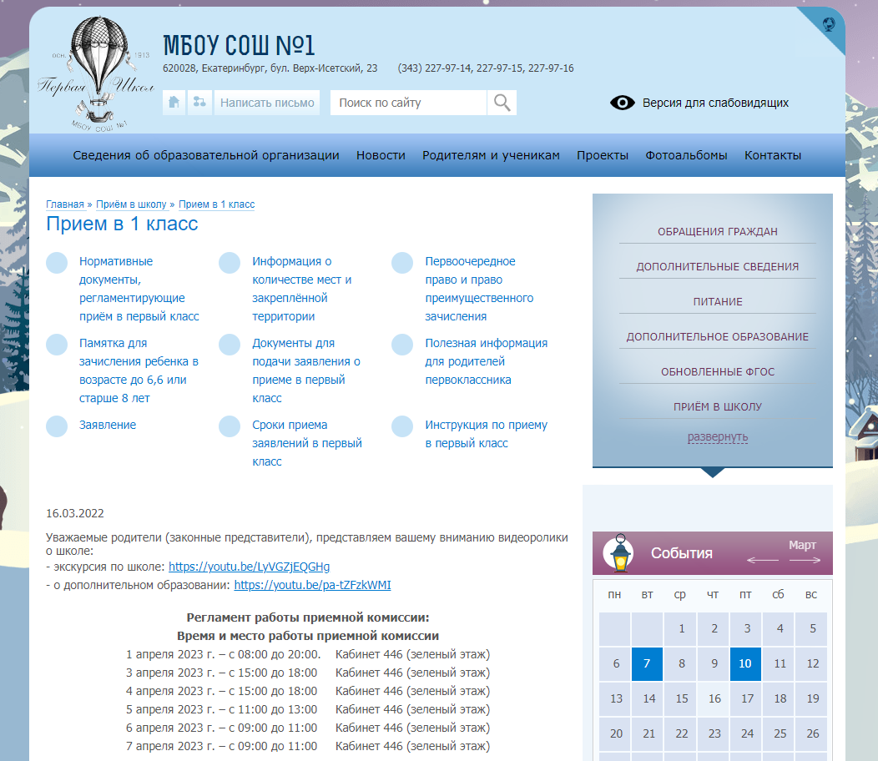

Slide 24
Спасибо за внимание!

